Slide 1
2016학년도 1학기 신입생 수강신청 매뉴얼
부산외국어대학교
학사관리팀

Slide 2
STEP 1. ‘수강신청’ 알기
1. 수강신청이란 무엇인가요?
우리대학에 입학하여 수업을 받기 위한 등록 절차의 일환이며, 학생이 수업참여 의사를 표시하는 것으로
등록한 학생이 매 학기 개설된 과목과 시간을 검토하여 수강할 과목을 강의시간표에서 선택하여 신청하는
절차를 말합니다.
2. 수강신청 시스템 접속 및 학번은 어떻게 조회하나요?
가. 수강신청 시스템 접속은 수강신청기간(2016.2.22~2.26)중 학교 홈페이지(http://www.bufs.ac.kr)에
링크를 통해 접속할 수 있습니다. (수강신청시스템 WEB 주소 : http://sugang.bufs.ac.kr)
나. 개인별 학번은 수강신청 로그인 페이지 하단에 『학번찾기』 버튼을 활용합니다.
(비밀번호는 개인 생년월일 6자리로 초기설정 되어 있습니다.)
3. 수강신청 일시는 언제인가요?
가. 수강신청기간
-2. 22(월) 08:00~17:00 [1학년 수강신청일] / 2. 26(금) 08:00~17:00 [전체학년 수강신청일]
나. 수강신청 확인 및 정정기간
-3. 7(월) 09:00~17:00 [1, 2학년 수강신청확인일] / 3. 8(화) 09:00~17:00 [전체학년 수강신청확인일]
* 위 기간에 수강신청시스템에 접속하여 과목 신청 및 변경을 할 수 있습니다.
4. 수강신청 시 유의사항은 무엇인가요?
가. 특정과목에 편중되는 현상을 해소하기 위하여 수강신청 선착순에 따라 적정한 규모에서 과목별 수강
인원을 제한하므로 수강신청 또는 변경을 위해 수강취소를 하는 경우 유의하여야 합니다.
나. 지정된 날짜에 1학년 중 이수하여야 할 전공 또는 교양과목을 신청하지 못한 경우 우선 각 학부(과)
사무실에 문의합니다. 각 학부(과) 사무실 연락처는 ‘강의시간표 책자’ 또는 ‘학교홈페이지-강의시간표
조회 배너’에서 확인할 수 있습니다.

Slide 3
STEP 2-1. ‘수강신청’ 준비하기
1. 한 학기에 수강신청 할 수 있는 학점은 몇 학점인가요?
가. 한 학기 당 최대 신청 가능한 학점은 19학점입니다.
나. 1학기에 학사경고(성적평점 1.5미만)를 받는 경우, 2학기 수강신청학점은 17학점으로 제한되며, 성적
우수자(성적평점 4.0이상)가 되는 경우 2학기 수강신청학점을 22학점까지 늘어납니다.
다. 2학기 장학금을 받을 수 있는 대상자가 되기 위한 최소 이수학점은 15학점입니다.
라. 특히, 2학년1학기에 전공배정이 되는 학부 학생의 경우에는 전공배정 수료학점(2학년 진급시 배정학부는 33학점 이상)을 고려하여 수강신청하여야 합니다.
2. 강의시간표 조회는 어떻게 할 수 있나요? 1학년에는 어떤 과목을 수강하여야 하나요?
또, 졸업 시 까지 교양 및 전공은 어떻게 이수하여야 하나요?
가. 강의시간표는 우리대학 홈페이지 ‘강의시간표 조회’ 배너에서 확인하거나, 책자는 학사관리팀(F동1층)
에서 수령할 수 있습니다. 강의시간표 책자에서는 해당 학기의 주요학사일정, 졸업시 필요한 교양 및
전공 영역별 이수학점, 주요 학사제도 안내내용을 열람하실 수 있습니다.
나. 1학년에는 다음페이지의 <STEP 2-2. 1학년 교과목 추천 이수방법>을 참조하여 이수하시면 됩니다.
가급적 추천 이수방법을 따라 이수하시기 바라며, 1학년 때 해당 영역을 과목을 일부 누락하거나,
다른 과목으로 수강하였다 하더라도 4학년 졸업 때까지 추가로 이수하면 되므로 걱정하시지 않아도
됩니다.
다. 졸업시 까지 필요한 2016학번의 교육과정 기본 이수표는 <STEP 2-3. 2015학년도 교육과정 기본이수
표>를 참조하시면 됩니다. (우리대학 홈페이지에서 조회 가능)

Slide 4
STEP 2-2. 1학년 교과목 추천 이수방법 보기
▣ 아래의 표를 참조하여 수강할 과목을 강의시간표에서 선택하여야 합니다. 해당하는 교과과정(교양, 전공)
의 과목 목록은 강의시간표에 모두 수록되어 있으며, 수강신청일 당일에는 수강신청시스템에서 확인하실
수 있습니다.
교과과정 |  | 이수학기 |  |  |  | 연간 이수 학점 | 비고
 |  | 1학기 |  | 2학기
 |  | 신청과목명 | 학점 | 신청과목명 | 학점
교양 과정 | 커뮤니티교양 | 채플I(1학점) BUFS커뮤니티I (1학점) | 2 | 채플II(1학점) BUFS커뮤니티II (1학점) | 2 | 4 | 학과별 수강하는 과목번호 및 분반을 유의하여 신청하여야 합 니다.
 | 영어역량교양 | 영어회화I(2학점) 대학영어I(1학점) | 3 | 영어회화I(2학점) 대학영어I(1학점) | 3 | 6 | 강의시간표책자(부록2)또는강의시간표조회웹페이지 (별첨2)의 자가진단표를 참조하여 수준별 (고급,중급,초급) 으로 신청함.
 | 기초역량교양 | 나를바꾸는글쓰기 (2학점) 선택과목(2학점) | 2~4 | 세상을바꾸는글쓰기 (2학점) 선택과목(2학점) | 2~4 | 6 | 나를바꾸는글쓰기(1학기) 및 세상을바꾸는글쓰기(2학기)는 필수. 나머지 기초역량교양에 개설된 선택과목 중에서 1학년 1~2학기 중에 1과목(2학점) 이수하여야 합니다.
 | 프라그마교양 | 선택과목(2학점) | 0~2 | 선택과목(2학점) | 0~2 | 2 | 1학년 1~2학기 중에 1과목 (2학점) 이수하여야 합니다.
전공 과정 | 전공기본 / 전공심화실무 | 학부(과)의 전공기본 / 전공심화실무 | 9 | 학부(과)의 전공기본 / 전공심화실무 | 9 | 18

Slide 5
STEP 2-3. 2015학년도 교육과정(2016학번 적용) 기본이수표 보기
▣ 교육과정 기본이수표 (부전공, 복수전공, 연계전공 이수 시의 기본이수표는 강의시간표 참조)
구분 | 교과구분 |  | 학점 | 비고
교양 과정 | 커뮤니티교양 |  | 4 | -1학년 과정 -채플Ⅰ,Ⅱ(2학점) / BUFS커뮤니티Ⅰ,Ⅱ(2학점)을 이수하여야 함.
 | 아르케기초교양 | 영어역량 | 6 | -1학년 과정 -영어회화Ⅰ,Ⅱ(4학점) / 대학영어Ⅰ,Ⅱ(2학점)을 이수하여야 함.
 |  | 기초역량 | 6 | -1학년 과정 -나를바꾸는글쓰기(1학기 2학점),세상을바꾸는글쓰기(2학기 2학점)은 필수 로 이수하여야 함. -나머지 기초역량에 개설된 선택과목 중 1학년 1,2학기 중 1과목(2학점) 이수
 | 아르케자유 인문교양 | 미메시스(문학과예술) | 12 | -2~4학년 과정 -각 영역별 3학점 이상 이수
 |  | 에피스테메(역사와철학)
 |  | 프로네시스(현대사회)
 |  | 테크네(과학과기술)
 | 코스모교양 |  | 3 | -2~4학년 과정
 | 프라그마교양 |  | 4 | -1~4학년 과정 ※1학년 1, 2학기 중 2학점 이수
 | 교양과정 합계 |  | 35
전공 과정 | 취업커뮤니티 |  | 2 | -3학년2학기, 4학년1학기
 | 전공기본/전공심화실무/전공선택 |  | 72
 | 전공과정 합계 |  | 74
일반선택과정 |  |  | 0-21
사회봉사 이수 및 현장실습이수 |  |  |  | 졸업하기 전 사회봉사 1학점 이상 이수하고, 현장실습(3학년이후)을 반드시 이수
졸업이수학점 |  |  | 130 | -전공졸업시험 통과

Slide 6
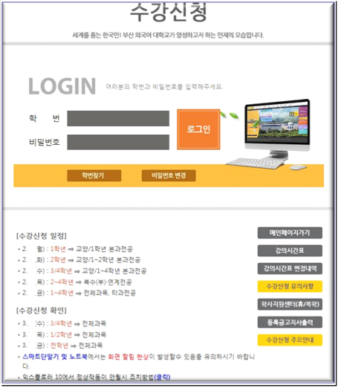
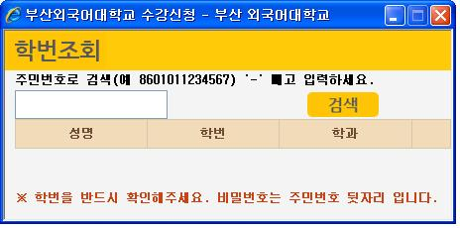
STEP 3-1. ‘수강신청’ 해보기
우리대학 홈페이지(http://www.bufs.ac.kr)에 접속한다.
♣ 학번찾기
학번찾기 버튼을 클릭하면 아래의 학번조회 창이 뜨고, 주민번호를 입력하면 학번을 검색할 수 있다
☞ 최초의 비밀번호는 생년월일 6자리입니다.

Slide 7
STEP 3-2. ‘수강신청’ 해보기(계속)
수강신청 관련 안내사항 확인 및 접속환경 설정
♣ 수강신청 관련 안내사항 확인
- 수강신청 전에 로그인 페이지 하단에 링크된 정보들을 확인한다
♣ 수강신청 관련 환경설정
스마트 단말기 및 노트북에서는 화면 잘림 현상이 발생할 수 있음
인터넷 익스플로러 10 사용자는 조치방법을 확인한다
팝업창이 오픈될 수 있도록 환경 설정을 한다
수강신청 화면을 최대화 시킨다
☞ 모니터 해상도 1280 * 1024에서 최적화 되어있습니다

Slide 8
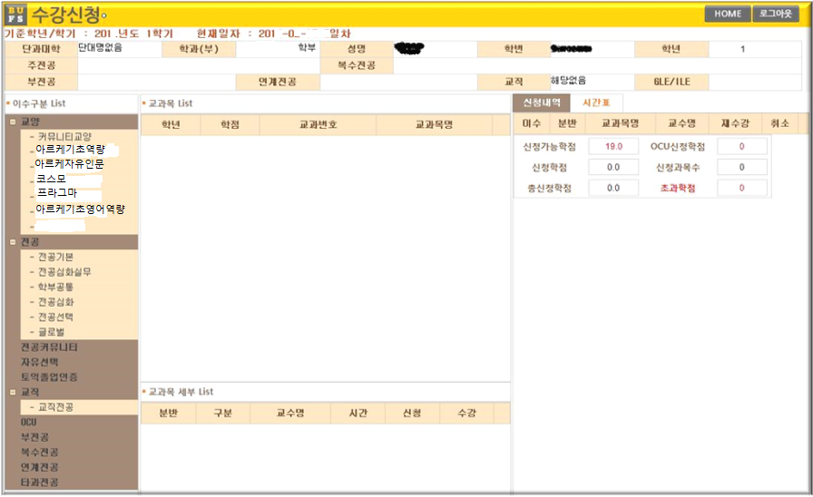
STEP 3-3. ‘수강신청’ 해보기(계속)
- 수강신청화면이 나타나면 화면상단의 ①학사정보를 확인하고 ② 화면왼쪽에서 이수구분을선택한다.

Slide 9
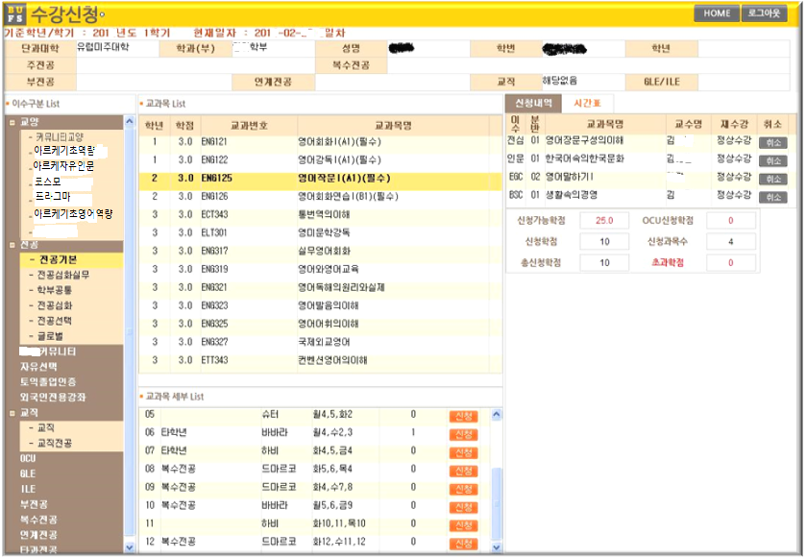
STEP 3-4 ‘수강신청’ 해보기(계속)
- 왼쪽의 [이수구분 List]를 클릭하면 [교과목 List]에 교과목 목록이 옆 화면에 나타난다.

Slide 10
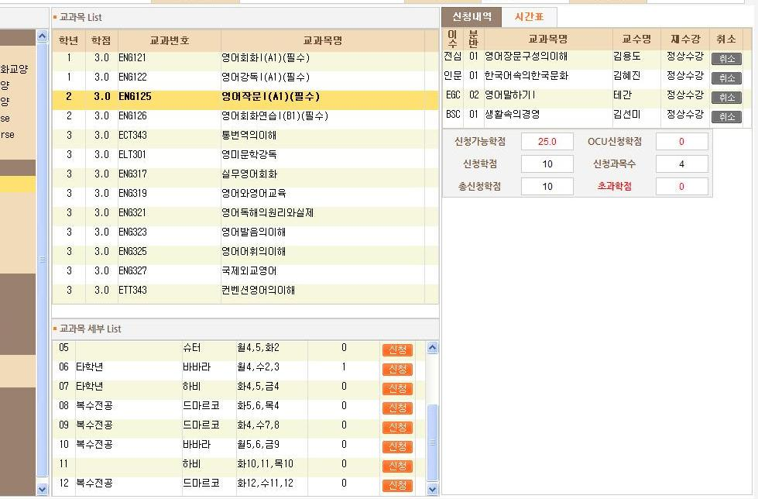
STEP 3-4 ‘수강신청’ 해보기(계속)
②
[교과목 List]를 클릭하면 나타나는 [교과목 세부 List]의 분반목록에서 수강하고자 하는 분반을 신청한다
☞ 이미 이수한 교과목은 [재수강]버튼으로 자동 변경된다
‘타학년‘ 표시 된 과목은 개설학년 이외의 학년을 위한 교과목이다
‘복수전공]표시 된 과목은 해당학과에 부/복수전공 신청된 학생을 위한 교과목이다
- ①에서 선택한 교과목이 ②의 신청내역에 나타난다
신청한 과목을 취소 하고자 할 경우는 [취소] 버튼을 클릭하면 해당 교과목의 신청이 취소된다
①
* 수강신청 과목이 교과목중복, 시간표중복인 경우에는 수강신청 되지 않는다.

Slide 11
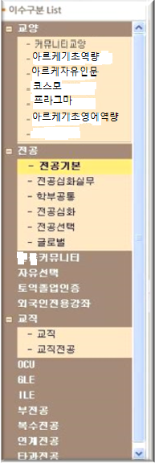
STEP 3-5 ‘수강신청’ 해보기(계속)
☞ 이수구분 List
[외국인전용강좌]
외국인 학생을 위한 전용강좌이다. 내국인 수강신청 불가
[OCU]
OCU에서 운영하는 사이버 강좌로 한 학기에 2과목(졸업 시까지 24학점)까지 신청 가능하고, 최대수강신청 학점을 초과하여 3학점까지 신청 가능하다
[GLE] / 문화비평가과정]
GLE, ILE 해당 학생만 신청 가능하다
[부전공] / [복수전공] / [연계전공]
부전공/복수전공/연계전공 신청자만 신청 가능하다
[타과전공]
수강신청 마지막 날에 타과의 과목을 신청 가능하다. 이수구분은 기본적으로 자유선택으로 처리된다

Slide 12
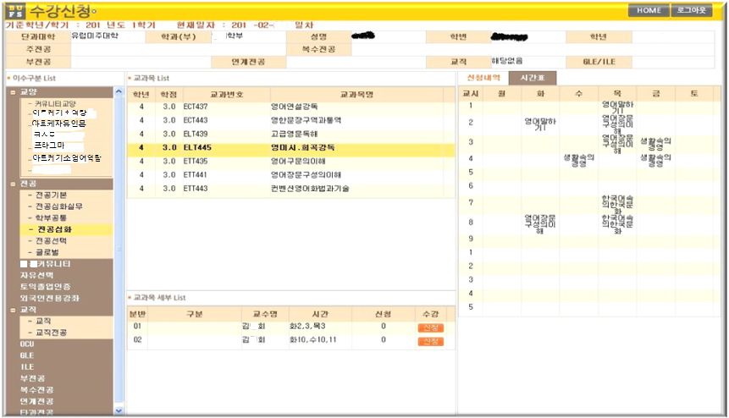
STEP 3-6 ‘수강신청’ 해보기(계속)
☞ 신청한 과목들에 대한 시간표를 보고자 하면 [시간표] 탭을 클릭한다
☞ 수강신청이 끝나면 반드시 [로그아웃]버튼을 클릭하고, 본인의 수강신청 내역을 다시 확인해 본다.

Slide 13
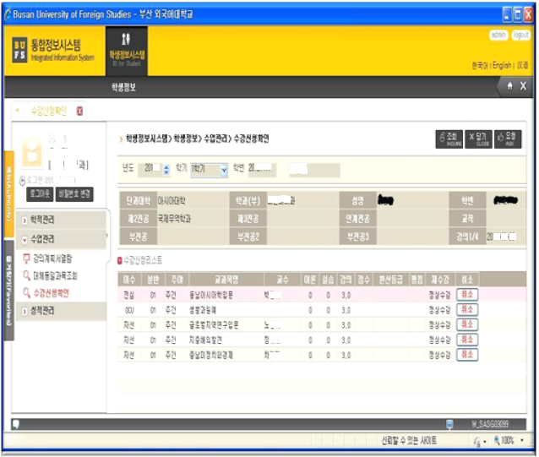
STEP 3-7. ‘수강신청’ 해보기(계속)
홈페이지에 링크되어 있는 통합정보시스템에 로그인 한다
[학생정보시스템] – [수업관리] – [수강신청확인] 메뉴 선택
본인이 신청한 교과목이 ③의 ‘수강신청리스트’에 나타나는지 확인한다.
신청한 교과목을 취소하고 싶을때는 [취소]버튼을 클릭한다
☞ 수강신청 취소는 수업일수 ¼ 선
(3월29일)까지만 가능하다!
이후에는 취소 절대불가!

Slide 14
STEP 4. 기타 학사 안내 사항
1. 수강인원 미달로 인한 폐강과목은 언제 공지되나요?
가. 폐강과목은 3월 9일(수) 학교 홈페이지 학사공지란에 공지될 예정입니다.
나. 폐강된 과목은 학사관리팀(F동 대학본부 1층)을 방문하여 수강변경할 수 있습니다.
2. 수강신청확인기간 이후 수강취소 할 수 있나요?
가. 수업일수 ¼선[3.29(화)]까지 [통합정보시스템=학생정보시스템-학부학사-수강신청관리-수강신청확
인]에서 직접 신청할 수 있습니다. 신청 방법은 <STEP 3-7>을 참조하시기 바랍니다.
나. 해당과목의 수강신청인원이 폐강과목 기준 인원(5명)에 미달될 경우에는 취소가 불가능하며, 취소로
인한 추가 신청은 할 수 없습니다.
3. 학부에 입학한 학생입니다. 전공배정은 언제하며 방법은 어떻게 되나요?
가. 전공제 운영 학부의 학생은 1학년 2학기 또는 2학년 진급 때 전공을 선택합니다.
나. 전공배정 신청 방법은 다음과 같습니다.
-전공배정 대상자는 1학년1학기 도는 1학년2학기 중 수업일수 ¾선 이후 소정의 기간내 전공배정신
청서를 학부장에게 제출하여야 합니다.
-전공배정지원서를 제출한 후 취득한 성적의 총 평점평균 순위에 따라 배정하되, 수료학점을 취득하
지 못하는 자는 후순위로 배정됩니다.
-전공배정 수료학점은 다음과 같으며 계절학기 등의 성적을 제외한 정규학기 성적만 인정합니다.
(1학년 2학기 지급시 배정학부 : 16학점 이상 / 2학년 진급시 배정학부 : 33학점 이상)
다. 학부별 전공배정 시기는 강의시간표를 참고하세요.
라. 수업일수 ¾선 이후 휴학을 하고자 하는 대상자는 전공배정지원서를 제출 후 휴학하여야 합니다.

Slide 15
학부(과)사무실 전화번호(국번 : 509)
대학 | 구분 | 학과(전화번호) | 실번호
유럽 미주 대학 | 영어학부 | 영어전공(5521), 영어통번역전공(5552) | D594
 | 유럽학부 | 독일어전공(5601), EU지역통상전공(5681) | D595
 | 프랑스‧이탈리아어학부 | 프랑스어전공(5581), 이탈리아어전공(5671)
 | 중남미학부 | 스페인어전공(5621), 포르투갈어전공(5630) | D596
 | 러시아·중앙아시아학부 | 러시아언어통상전공(5707), 터키‧중앙아시아전공(5708) | D562
아시아 대학 | 일본어창의융합학부 | 일본어창의융합학부(5711, 5741) | D597
 | 중국학부 | 중국학부(5771) | D561
 | 동남아창의융합학부 | 태국·라오어트랙(5868), 인도네시아·말레이시아어트랙(5811), 베트남·캄보디아어트랙(5869), 미얀마·필리핀어트랙(5870), ICT언어처리 트랙(6438) | D563
 |  |  | I101
 | 인도학부, 아랍어과 | 인도학부(5891), 아랍어과(5881) | D564
인문 사회 대학 | 한국어문화학부 | 한국어문화학부(5931) | D565
 | 법‧경찰학부 | 법·경찰학부(5991) | D504
 | 역사관광‧외교학부 | 역사관광학과(5981) 외교학과(6011) | D503
 |  |  | D504
 | 사회복지재활학과 | 사회복지재활학과(6318) | B204
상경 대학 | 경영학부 | 경영학전공(6051), 회계전공(6091) | D502
 | 국제무역유통학부 | 국제무역유통학부(6071)
 | 국제비서‧세무학부 | 국제비서전공(6151), 세무전공(6091)
 | 경제데이터금융학부 | 경제전공(6121), 데이터경영·금융학부(6131) | I417
이공 대학 | 컴퓨터공학과 | 컴퓨터공학과(6221) | I416
 | 임베디드소프트웨어학과, 정보보호학과 | 임베디드소프트웨어학과, 정보보호학과(6241)
 | 디지털미디어공학부 | 디지털미디어공학부(6261)
 | 사회체육학부 | 사회체육학부(6301) | B204
글로컬 창의 융합 대학 | 파이데이아창의인재학과 | 파이데이아창의인재학과(6321) | D504
 | G2비즈니스융합학부 | G2융합커뮤니케이션학과(6789) G2비즈니스학과(6101) | D566
 |  |  | I417
 | 영상언론융합학과 | 영상언론융합학과(5961) | D503

